Slide 1
Konceptualizace terorismu
Lucie Konečná
BSSn4451 Konceptualizace konfliktu a terorismu
18/10/2022

Slide 2
Terorismus vymezení
Neexistence konzistentní teorie terorismu.
Široké využití - akademické, právní, úřední, obecné, atd.
Terorismus – šíření strachu, klíčové je násilí.
Peter Waldmann – teroristický kalkul (násilný akt, emocionální reakce, vzbuzují určité reakce).
https://www.youtube.com/watch?v=vhKmRtBfxjo

Slide 3
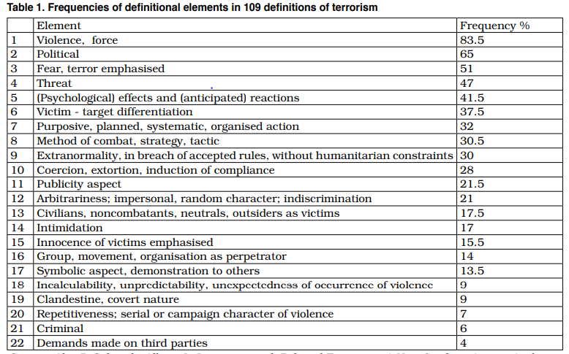
Terorismus vymezení

Slide 4
Terorismus definice
„Terorismus je použití agresivního a excesivního násilí (anebo hrozba použitím takového násilí), které je naplánováno s dominantním účelem vyslat vážné zastrašující poselství zřetelně většímu počtu lidí (cílovému publiku) než pouze těm, kteří jsou primárními násilnými akty nebo hrozbami bezprostředně poškozeni.“
OSN nemá jednotnou definici, The Comprehensive Convention on International Terrorism (CCIT).
EU – Rámcové rozhodnutí o boji proti terorismu 2002.
https://en.wikipedia.org/wiki/List_of_designated_terrorist_groups#cite_note-berghof-286

Slide 5
Terorismus – Stručná historie
Davida C. Rapoport – Čtyři vlny terorismu (Anarchistická, Antikoloniální, Levicová a Náboženská).
Parker a Sitter (2016) – čtyři prolínající se cíle.
Historické kořeny v antickém Římě.
Zrod moderního terorismu v carském Rusku (Karl Pacner) a VFR.

Slide 6
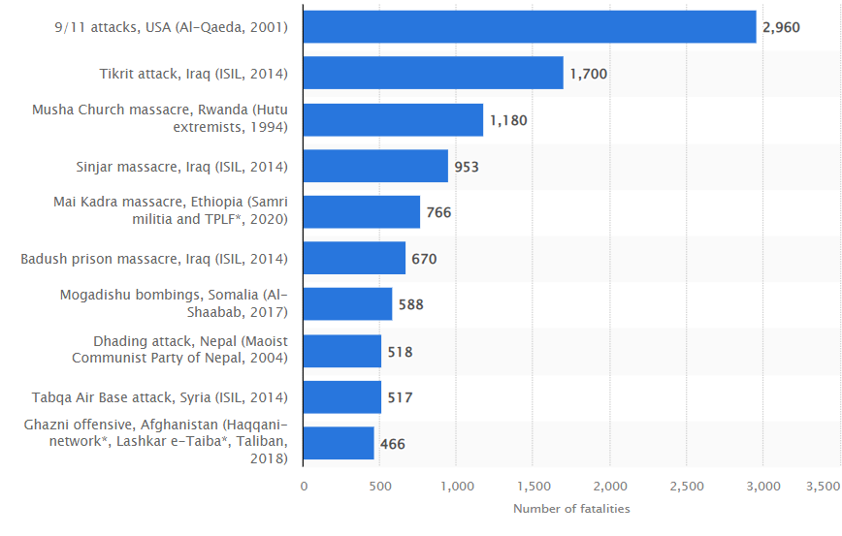
Nejsmrtelnější teroristické útoky

Slide 7
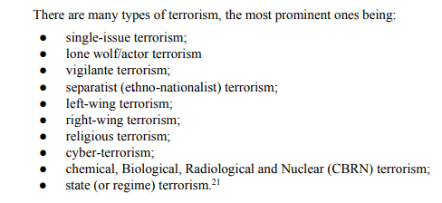
Základní typologie a dělení
Podle Schmida (2020):

Slide 8
Základní typologie a dělení
Dělení podle Mareše (2005).
Dělení podle rozsahu aktivit, podle charakteru aktéra, podle teritoria, počtu aktérů aj.
Rozdělení podle Martina (2017) – nový terorismus, státní terorismus, disidentský terorismus, náboženský terorismus, mezinárodní terorismus, ideologický terorismus, kriminální disidentský terorismus, genderově selektivní terorismus.

Slide 9
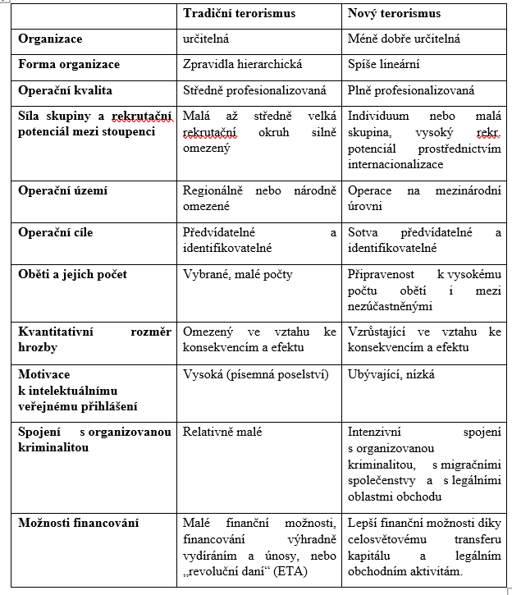
Starý vs. Nový Terorismus
Tabulka Strasner a Hirschmann.
Podle Crenshaw (2012) tři
rozhodující faktory - cíle,
metody a organizace.

Slide 10
Postupy proti terorismu (Counterterrorism)
Univerzální, selektivní a indikovaná prevence.
Prevence podle Schmida (2020): Upstream, midstream a downstream prevence (primární, sekundární a terciální).
Postupy proti terorismu - diskurzivní/diplomatický, zpravodajský/monitorovací, policejní, justičně-legislativní, vojenský a záchranářský.

Slide 11
Příčiny, podmínky a důsledky terorismu
Motivace – racionální, psychologická a kulturní.
Úrovně – mikroúroveň (individuální), meziúroveň (skupinová) a makroúroveň (společenská).
Motivace pěšáků vs. motivace vůdců.
Taktika subverzivního vs. Represivního terorismu (sabotáže, braní rukojmích, únosy a atentáty vs. mučení, věznění, politické vraždy, nucené práce aj.).
Podmínky pro existenci skupiny, fáze vývoje a ukončení činnosti.

Slide 12
Terorismus v ČR
Strategie České republiky pro boj proti terorismu od roku 2013
„Hrozba terorismu jako metody násilného prosazování politických cílů či jiných cílů (např. náboženských, ekonomických, kriminálních...) je trvale vysoká. Charakteristickým rysem je existence nadnárodních sítí volně propojených skupin, které i bez jednotného velení sdílejí ideologii, cíle a plány k jejich naplnění, finanční zdroje a informace. Jsou schopny přímo ohrozit lidské životy a zdraví, ale také kritickou infrastrukturu.“

Slide 13
Terorismus v ČR
§311 Teroristický útok a §312 Teror trestního zákona (zákona č. 40/2009 Sb.).
„Kdo v úmyslu poškodit ústavní zřízení nebo obranyschopnost České republiky, narušit nebo zničit základní politickou, hospodářskou nebo sociální strukturu České republiky nebo mezinárodní organizace, závažným způsobem zastrašit obyvatelstvo nebo protiprávně přinutit vládu nebo jiný orgán veřejné moci nebo mezinárodní organizaci, aby něco konala, opominula nebo trpěla….“

Slide 14
Terorismus v ČR
1957 útok Československé rozvědky ve Francii.
Fakulta Státní bezpečnosti v Zastávce u Brna.
Bombové útoky na Staroměstském náměstí 1990.
Hrozba bioterorismem 2000 a 2001.
Teroristický útok na Mladoboleslavsku 2017.
Samer Shehadeh.

Slide 15
Děkuji za pozornost

